Slide 1
HRL重現
李信翰
2025/09/16

Slide 2
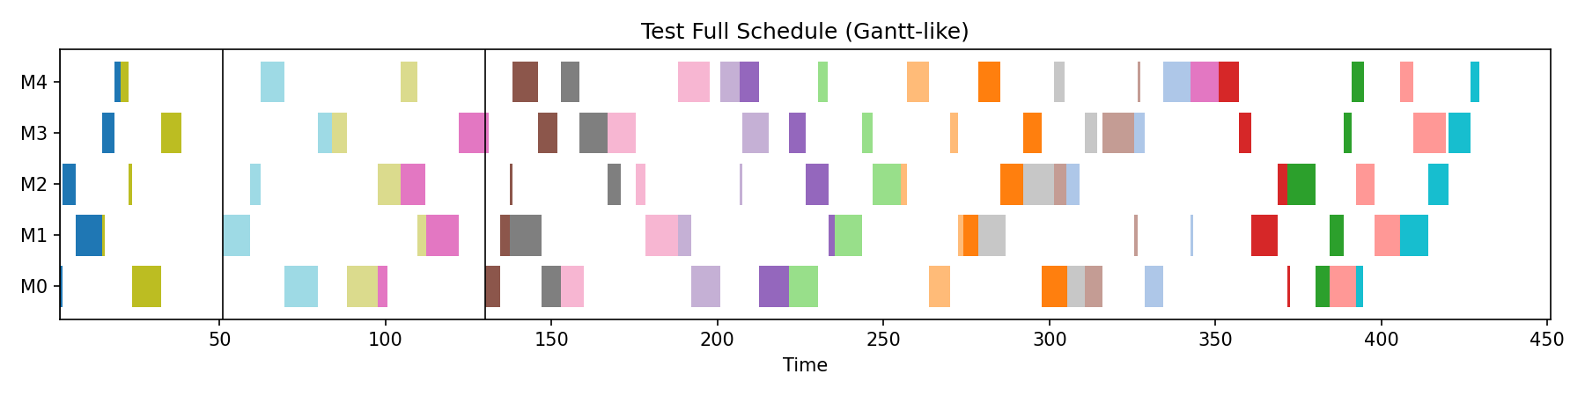
目前狀況
環境設置都已符和要求
訓練資料採用現有JSP資料集(LA dataset)，配合Uniform隨機到達，可用原本opt . + 到達間隔做參考
目前已鎖定問題為低階agent PPO訓練非常不理想

Slide 3
PPO目前現況
State:[Job_i 剩餘的總加工時間, Job_i目前Operation的加工時間, Job_i目前 Operation的最快開始加工時間, 到達到現在的時間]
Action:[目前可選的Operations]
Reward: sum(-(Operations完工時間 – 現在時間))
State、Action、Reward都是正確的值，問題可能是訓練內部?
有輸出txt檔可看決策過程。

Slide 4
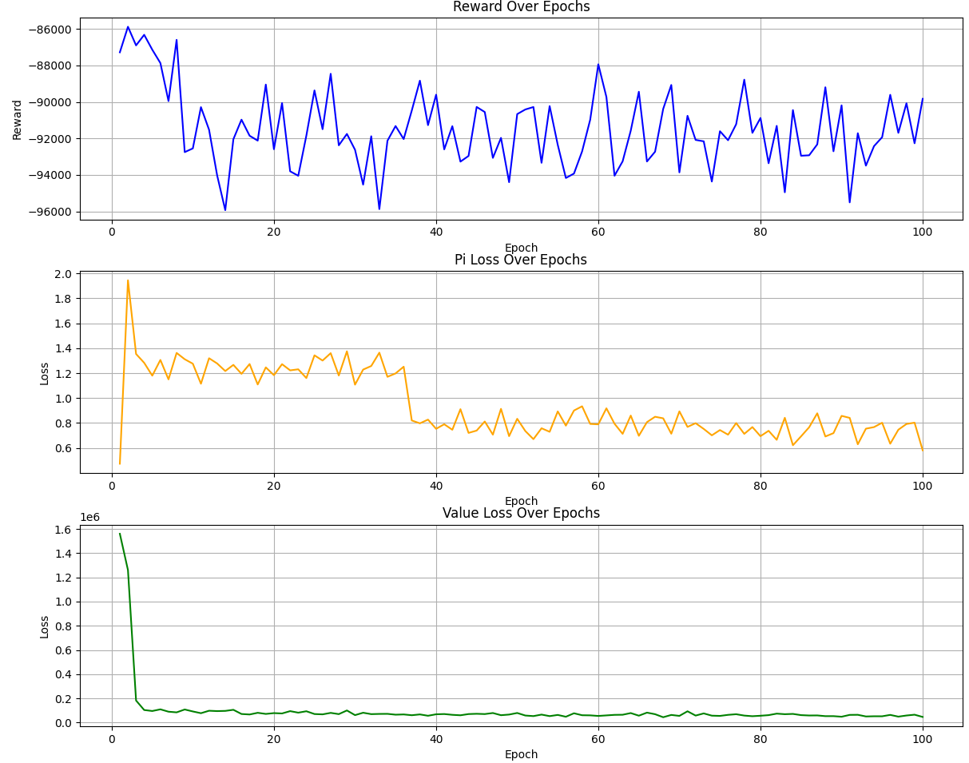
PPO訓練狀況

Slide 5
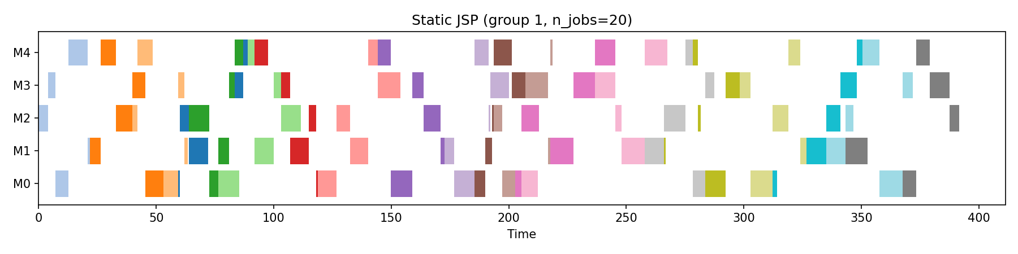
PPO結果
超參數皆試過Chat GPT的建議值
調整時episode設為100
訓練資料為LA dataset約200多筆工單，10筆工單為一組

Slide 6
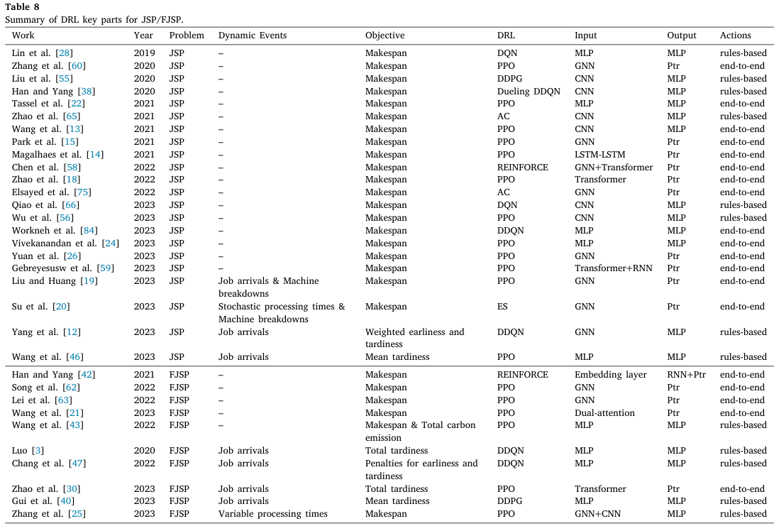
HRL分類

Slide 7
目前想法
重建一個PPO，確認PPO沒問題再加入環境
重建一個環境
加入GNN
努力找一個現成的使用
換一個低階agent
跟楊程宇借程式碼

Slide 8
THE END

